Slide 1
SESIÓN
12
CASCADA DE METAS
UNIDAD DE APRENDIZAJE: SISTEMA DE GOBIERNO Y COMPONENTES DE COBIT 2019
Definición
Impulsores y necesidades de las partes interesadas
Metas empresariales
Metas de alineamiento
Objetivo de gobierno y gestión

Slide 2
/ INTRODUCCIÓN
En esta sesión aprenderás a utilizar la herramienta de la cascada de metas de COBIT 2019.
Comprenderás su definición, los impulsores y necesidades de las partes interesadas, metas empresariales, metas de alineamiento y los objetivos de gobierno y gestión.
Finalmente plantearemos casos donde harás uso de la cascada de metas y los apéndices que provee el marco de COBIT 2019.

Slide 3
/ DEFINICIÓN

Slide 4
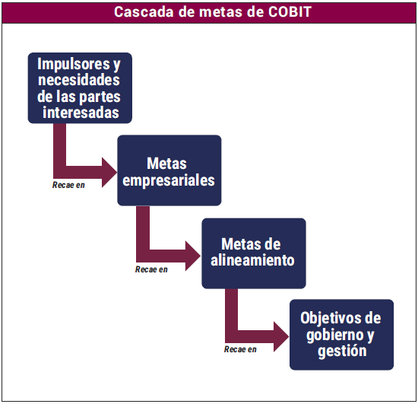
/ DEFINICIÓN
1. DEFINICIÓN DE LA CASCADA DE METAS
La cascada de metas de COBIT es el mecanismo para traducir las necesidades de las partes interesadas y estas recaen en metas empresariales, metas de alineamiento y objetivos de gobierno y gestión específicas, útiles y a medida.
Esta traducción permite establecer metas específicas en todos los niveles y en todas las áreas de la empresa en apoyo de los objetivos generales y requisitos de las partes interesadas.

Slide 5
/ IMPULSORES Y NECESIDADES DE LAS PARTES INTERESADAS

Slide 6
/ IMPULSORES Y NECESIDADES DE LAS PARTES INTERESADAS
1. DEFINICIÓN
Las necesidades de las partes interesadas tienen que transformase en una estrategia factible para la empresa.
Apoya la priorización de los objetivos de la dirección basada en la importancia de las metas empresariales.

Slide 7
/ METAS EMPRESARIALES

Slide 8
/ METAS EMPRESARIALES
1. DEFINICIÓN
Las necesidades de las partes interesadas tienen un efecto en las metas empresariales.
La cascada de metas soporta las metas empresariales, que es uno de los factores de diseño clave para un sistema de gobierno.
Las metas empresariales se han consolidado, reducido, actualizado y aclarado de forma exhaustiva en COBIT 2019.

Slide 9
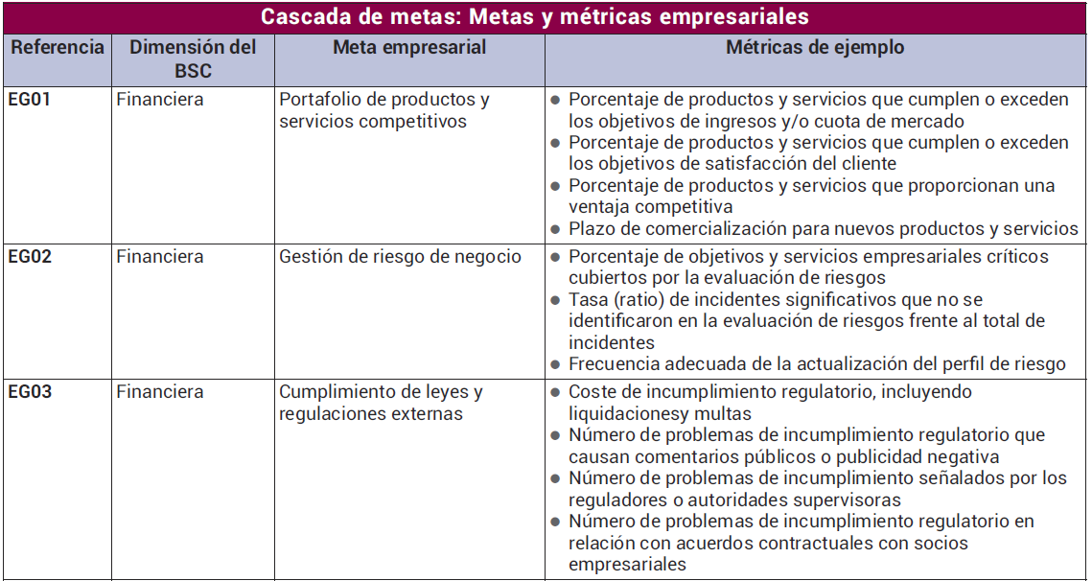
/ METAS EMPRESARIALES
1. …DEFINICIÓN
Notes:
Las necesidades de las partes interesadas tienen un efecto en las metas empresariales, en la presente tabla se muestra el conjunto de 13 metas empresariales junto con una serie de métricas asociadas de ejemplo.
En clase desarrollará un taller en grupos basado en un caso donde aplicaremos toda la cascada de metas que ofrece COBIT en su nueva versión 2019

Slide 10
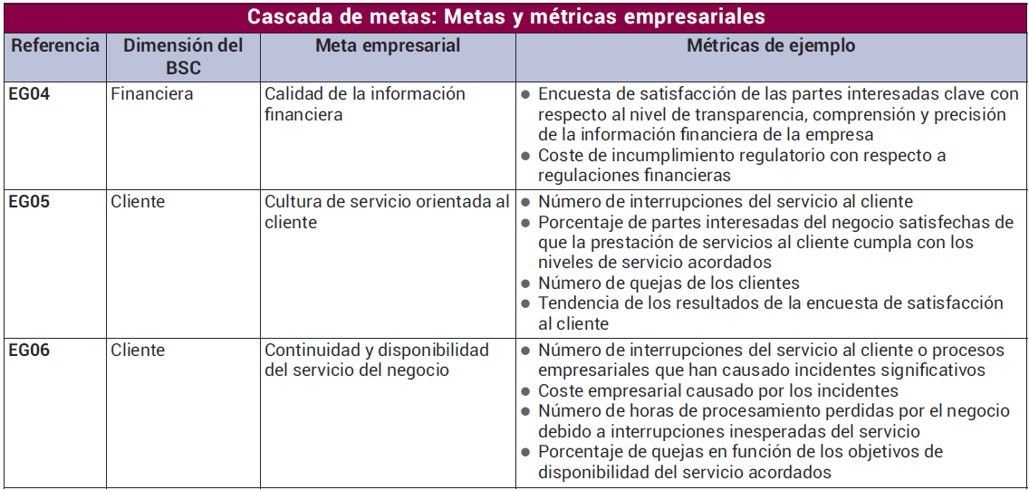
/ METAS EMPRESARIALES
1. …DEFINICIÓN
Notes:
Las necesidades de las partes interesadas tienen un efecto en las metas empresariales, en la presente tabla se muestra el conjunto de 13 metas empresariales junto con una serie de métricas asociadas de ejemplo.
En clase desarrollará un taller en grupos basado en un caso donde aplicaremos toda la cascada de metas que ofrece COBIT en su nueva versión 2019

Slide 11
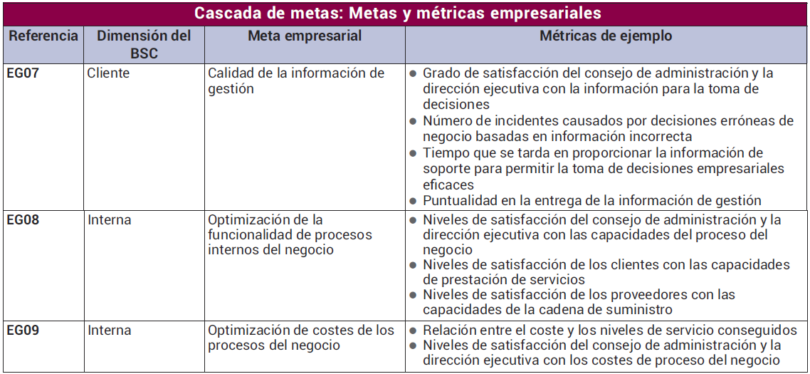
/ METAS EMPRESARIALES
1. …DEFINICIÓN
Notes:
Las necesidades de las partes interesadas tienen un efecto en las metas empresariales, en la presente tabla se muestra el conjunto de 13 metas empresariales junto con una serie de métricas asociadas de ejemplo.
En clase desarrollará un taller en grupos basado en un caso donde aplicaremos toda la cascada de metas que ofrece COBIT en su nueva versión 2019

Slide 12
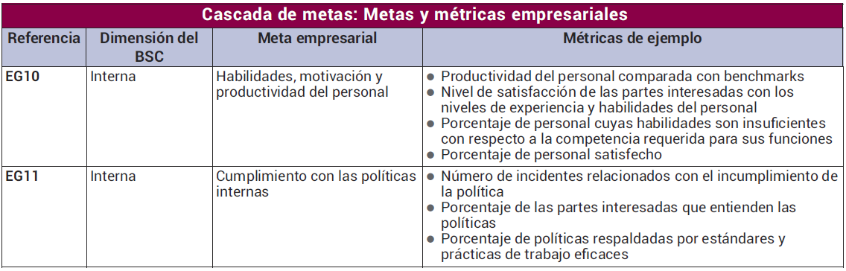
/ METAS EMPRESARIALES
1. …DEFINICIÓN
Notes:
Las necesidades de las partes interesadas tienen un efecto en las metas empresariales, en la presente tabla se muestra el conjunto de 13 metas empresariales junto con una serie de métricas asociadas de ejemplo.
En clase desarrollará un taller en grupos basado en un caso donde aplicaremos toda la cascada de metas que ofrece COBIT en su nueva versión 2019

Slide 13
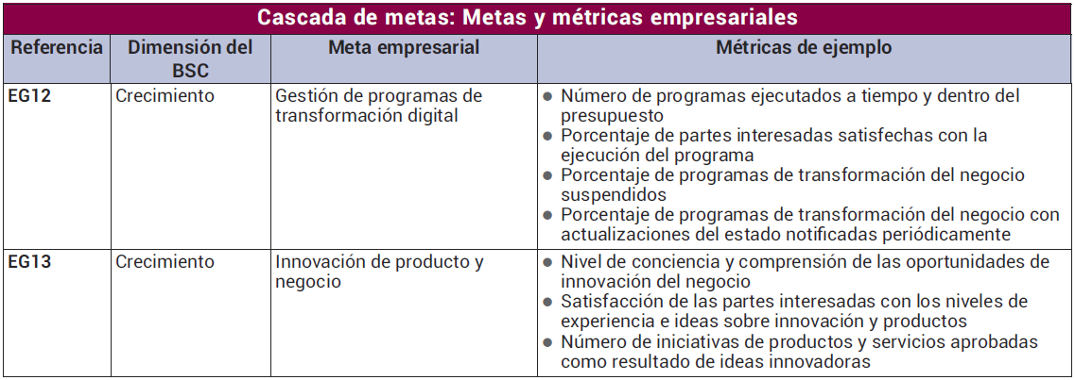
/ METAS EMPRESARIALES
1. …DEFINICIÓN
Notes:
Las necesidades de las partes interesadas tienen un efecto en las metas empresariales, en la presente tabla se muestra el conjunto de 13 metas empresariales junto con una serie de métricas asociadas de ejemplo.
En clase desarrollará un taller en grupos basado en un caso donde aplicaremos toda la cascada de metas que ofrece COBIT en su nueva versión 2019

Slide 14
/ METAS DE ALINEAMIENTO

Slide 15
/ METAS DE ALINEAMIENTO
1. DEFINICIÓN
Las metas empresariales tienen un efecto en cascada a las metas de alineamiento.

Slide 16
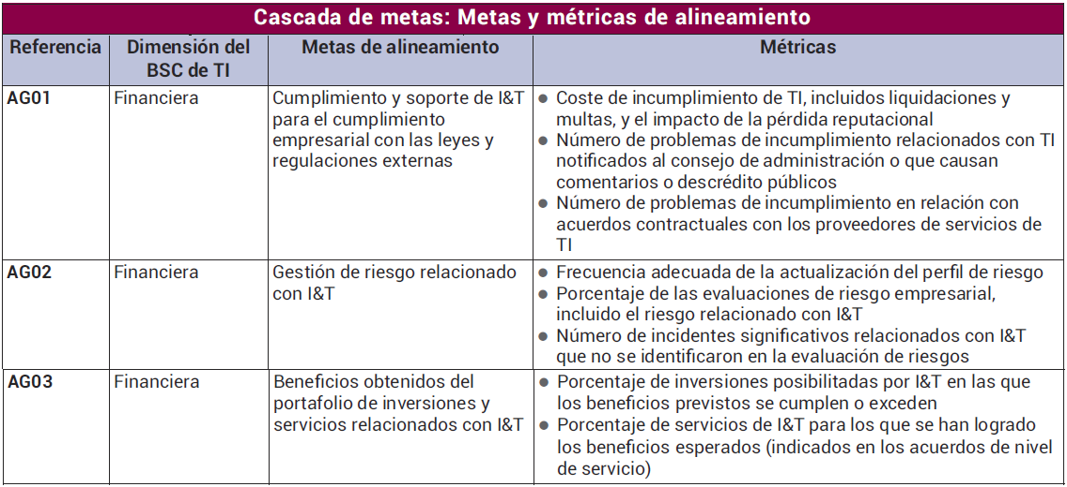
/ METAS DE ALINEAMIENTO
1. …DEFINICIÓN
Notes:
La siguiente tabla incluye un conjunto de metas de alineamiento y métricas de ejemplo detalladamente comprensible para su aplicación.
En clase desarrollará un taller en grupos basado en un caso donde aplicaremos toda la cascada de metas que ofrece COBIT en su nueva versión 2019

Slide 17
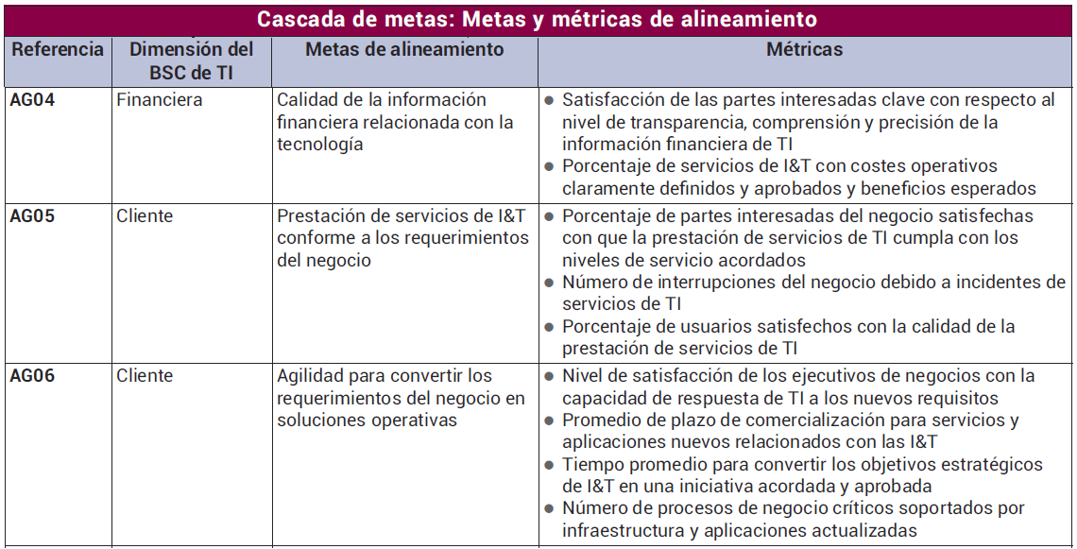
/ METAS DE ALINEAMIENTO
1. …DEFINICIÓN
Notes:
La siguiente tabla incluye un conjunto de metas de alineamiento y métricas de ejemplo detalladamente comprensible para su aplicación.
En clase desarrollará un taller en grupos basado en un caso donde aplicaremos toda la cascada de metas que ofrece COBIT en su nueva versión 2019

Slide 18
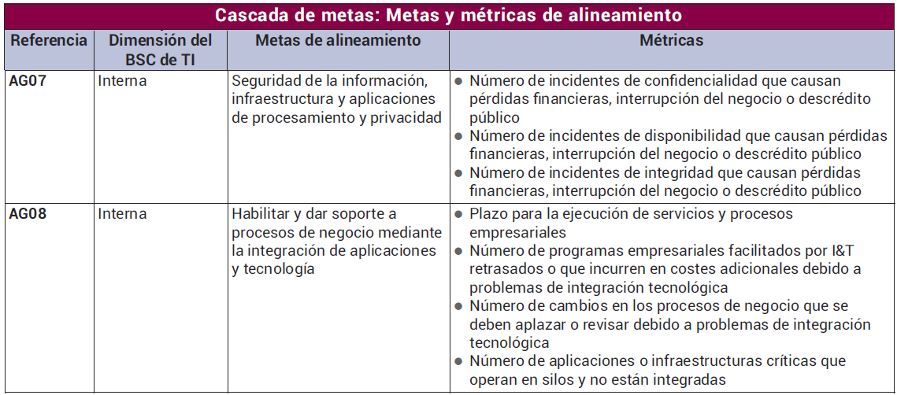
/ METAS DE ALINEAMIENTO
1. …DEFINICIÓN
Notes:
La siguiente tabla incluye un conjunto de metas de alineamiento y métricas de ejemplo detalladamente comprensible para su aplicación.
En clase desarrollará un taller en grupos basado en un caso donde aplicaremos toda la cascada de metas que ofrece COBIT en su nueva versión 2019

Slide 19
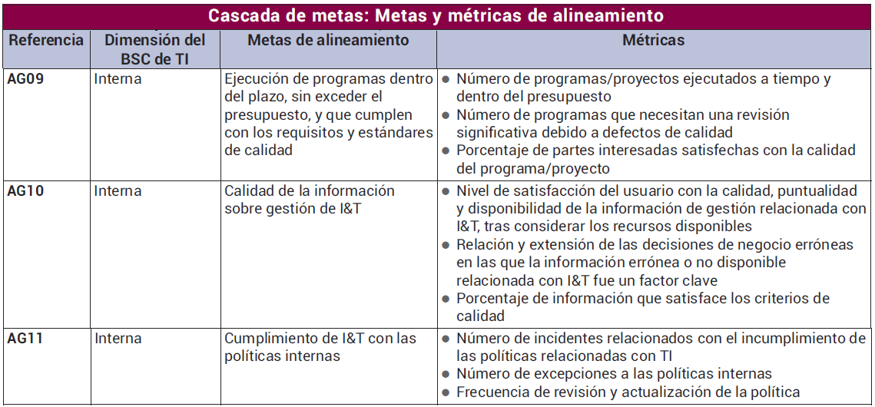
/ METAS DE ALINEAMIENTO
1. …DEFINICIÓN
Notes:
La siguiente tabla incluye un conjunto de metas de alineamiento y métricas de ejemplo detalladamente comprensible para su aplicación.
En clase desarrollará un taller en grupos basado en un caso donde aplicaremos toda la cascada de metas que ofrece COBIT en su nueva versión 2019

Slide 20
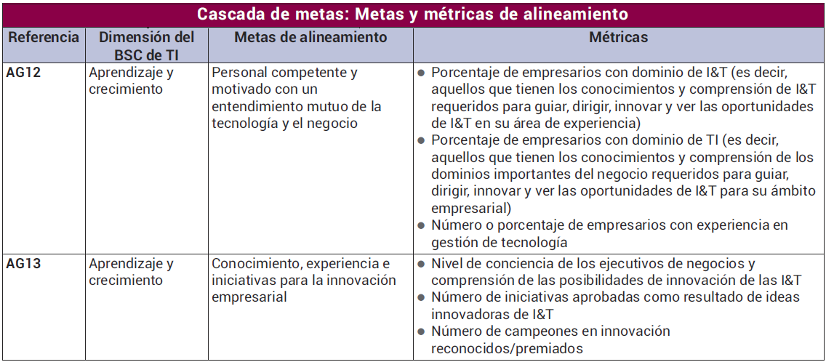
/ METAS DE ALINEAMIENTO
1. …DEFINICIÓN
Notes:
La siguiente tabla incluye un conjunto de metas de alineamiento y métricas de ejemplo detalladamente comprensible para su aplicación.
En clase desarrollará un taller en grupos basado en un caso donde aplicaremos toda la cascada de metas que ofrece COBIT en su nueva versión 2019

Slide 21
/ OBJETIVOS DE GOBIERNO Y GESTIÓN

Slide 22
/ OBJETIVOS DE GOBIERNO Y GESTIÓN
1. DEFINICIÓN
Para que la información y la tecnología contribuyan a los objetivos de la empresa, deben alcanzarse una serie de objetivos de gobierno y gestión.
Un objetivo de gobierno o gestión siempre está relacionado con un proceso, y una serie de componentes relacionados de otros tipos para contribuir a lograrlo.
Un objetivo de gobierno está relacionado con un proceso de gobierno mientras que un objetivo de gestión está relacionado con un proceso de gestión.

Slide 23
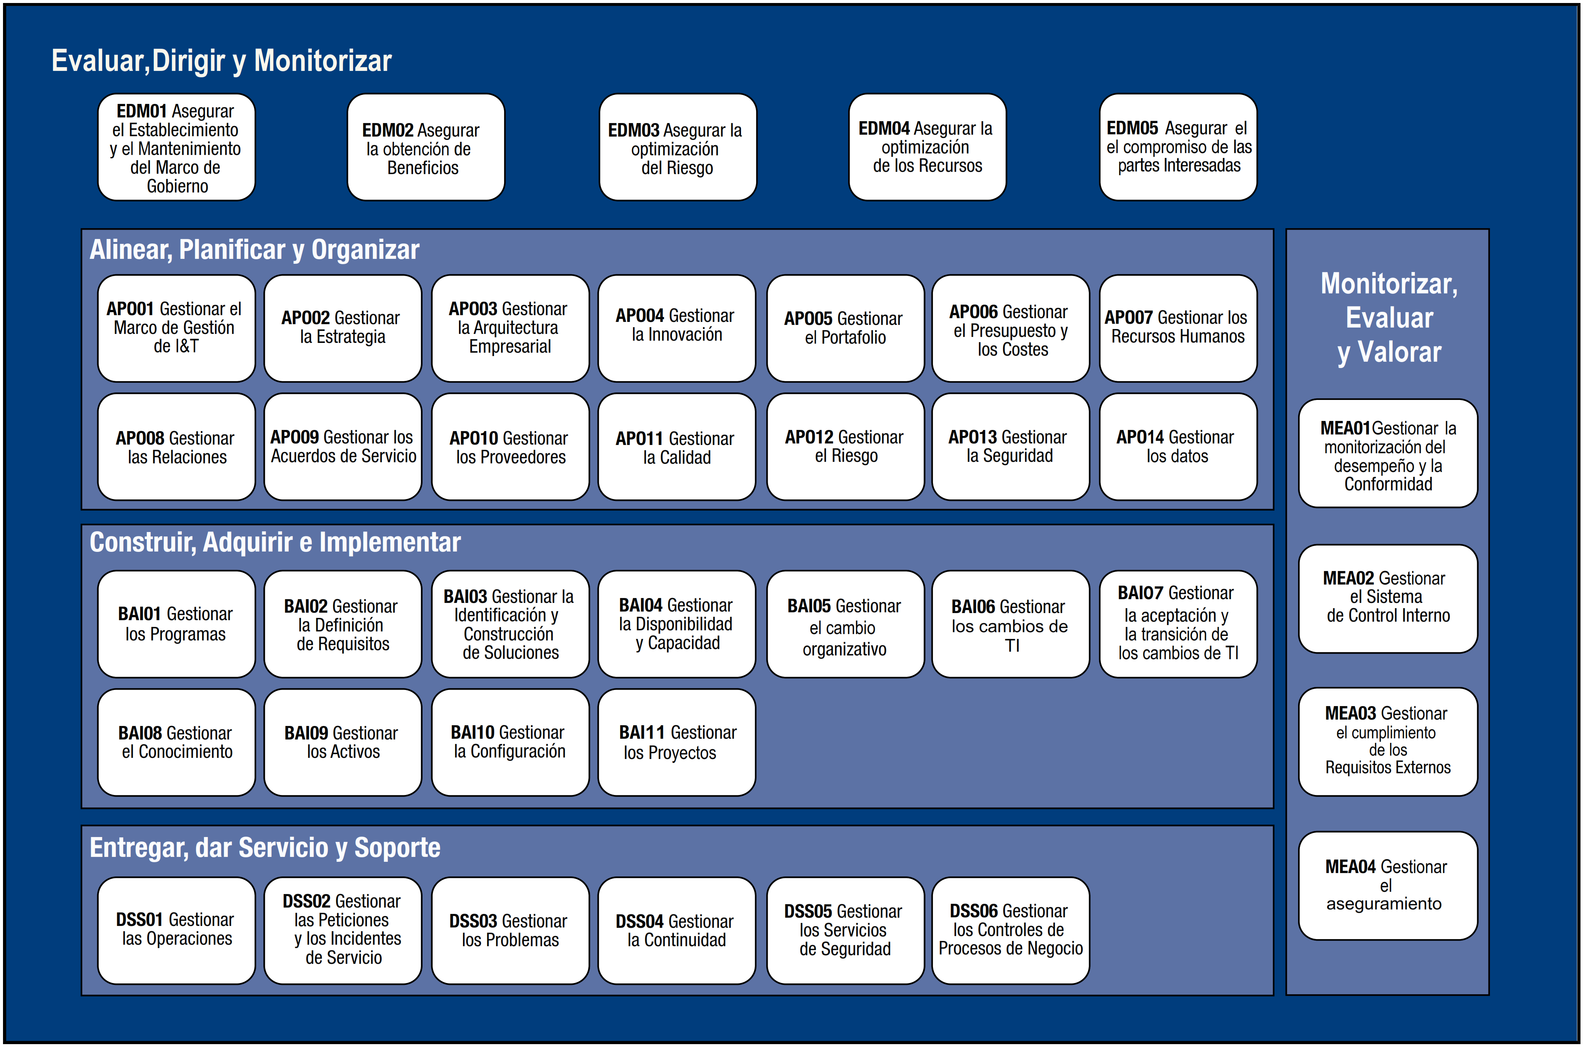
/ OBJETIVOS DE GOBIERNO Y GESTIÓN
2. Modelo CORE de COBIT 2019
Notes:
El marco de COBIT 2019 propone el modelo CORE de COBIT 2019 que está conformado por 40 objetivos de gobierno y gestión, de los cuales 5 son de gobierno y el resto (35) son de gestión.

Slide 24
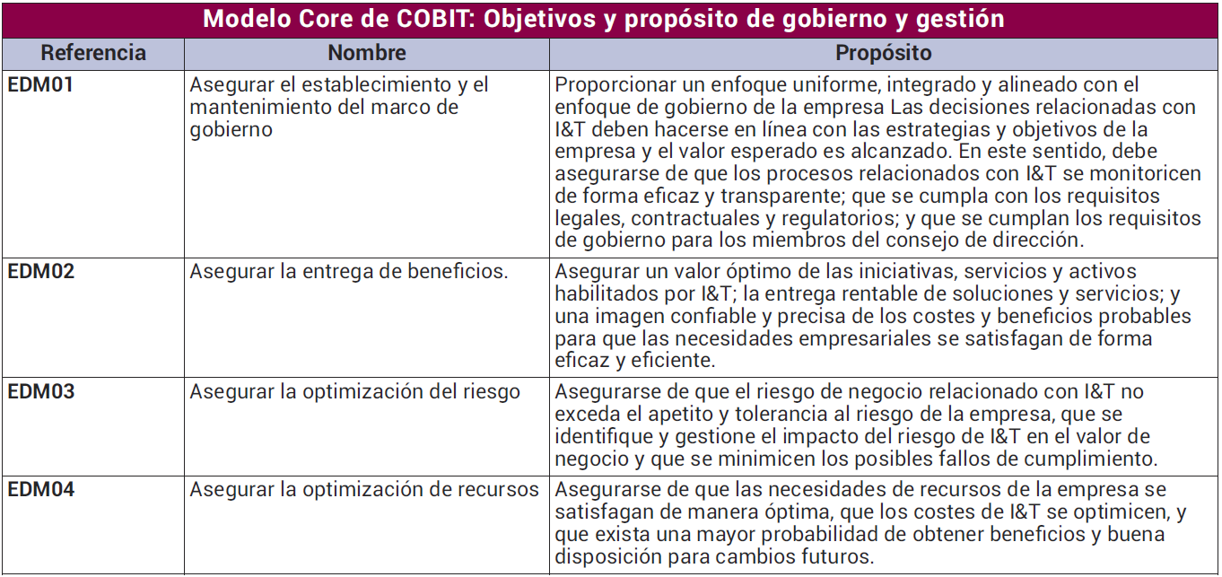
/ OBJETIVOS DE GOBIERNO Y GESTIÓN
2. …Modelo CORE de COBIT 2019
Notes:
En la presente tabla se muestra el modelo core de COBIT, incluyendo los 40 objetivos de gobierno y gestión; adicionalmente enumera todos los objetivos de gobierno y gestión, cada uno de ellos con su declaración de propósito. La declaración de propósito es una elaboración más detallada (con un nivel de detalle mayor) de cada objetivo de gobierno y gestión.

Slide 25
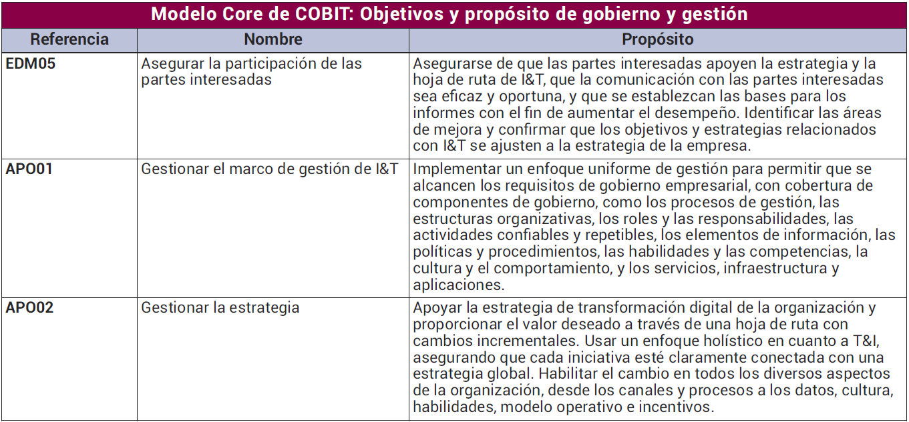
/ OBJETIVOS DE GOBIERNO Y GESTIÓN
2. …Modelo CORE de COBIT 2019
Notes:
En la presente tabla se muestra el modelo core de COBIT, incluyendo los 40 objetivos de gobierno y gestión; adicionalmente enumera todos los objetivos de gobierno y gestión, cada uno de ellos con su declaración de propósito. La declaración de propósito es una elaboración más detallada (con un nivel de detalle mayor) de cada objetivo de gobierno y gestión.

Slide 26
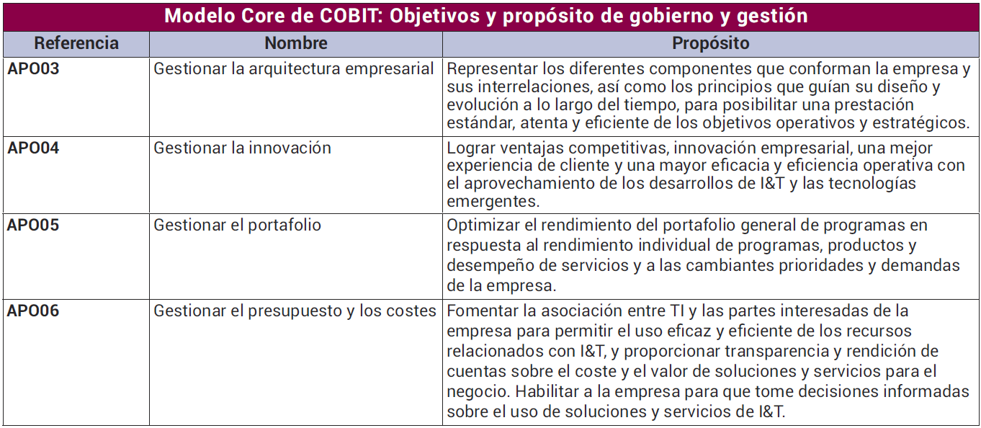
/ OBJETIVOS DE GOBIERNO Y GESTIÓN
2. …Modelo CORE de COBIT 2019
Notes:
En la presente tabla se muestra el modelo core de COBIT, incluyendo los 40 objetivos de gobierno y gestión; adicionalmente enumera todos los objetivos de gobierno y gestión, cada uno de ellos con su declaración de propósito. La declaración de propósito es una elaboración más detallada (con un nivel de detalle mayor) de cada objetivo de gobierno y gestión.

Slide 27
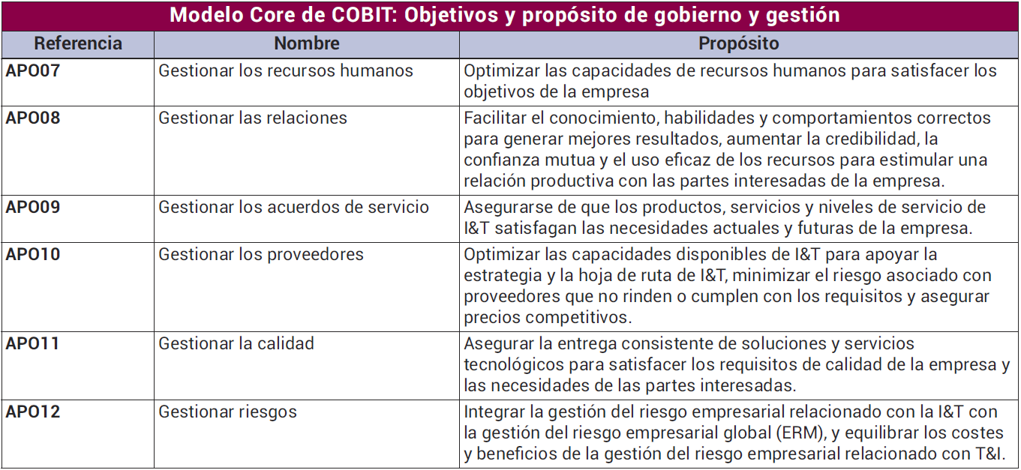
/ OBJETIVOS DE GOBIERNO Y GESTIÓN
2. …Modelo CORE de COBIT 2019
Notes:
En la presente tabla se muestra el modelo core de COBIT, incluyendo los 40 objetivos de gobierno y gestión; adicionalmente enumera todos los objetivos de gobierno y gestión, cada uno de ellos con su declaración de propósito. La declaración de propósito es una elaboración más detallada (con un nivel de detalle mayor) de cada objetivo de gobierno y gestión.

Slide 28
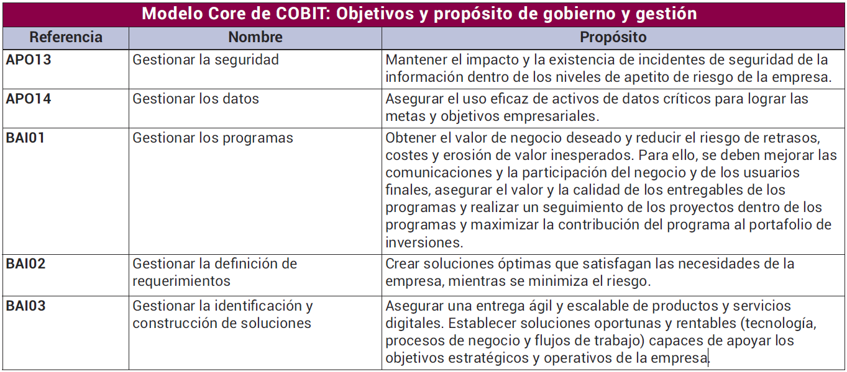
/ OBJETIVOS DE GOBIERNO Y GESTIÓN
2. …Modelo CORE de COBIT 2019
Notes:
En la presente tabla se muestra el modelo core de COBIT, incluyendo los 40 objetivos de gobierno y gestión; adicionalmente enumera todos los objetivos de gobierno y gestión, cada uno de ellos con su declaración de propósito. La declaración de propósito es una elaboración más detallada (con un nivel de detalle mayor) de cada objetivo de gobierno y gestión.

Slide 29
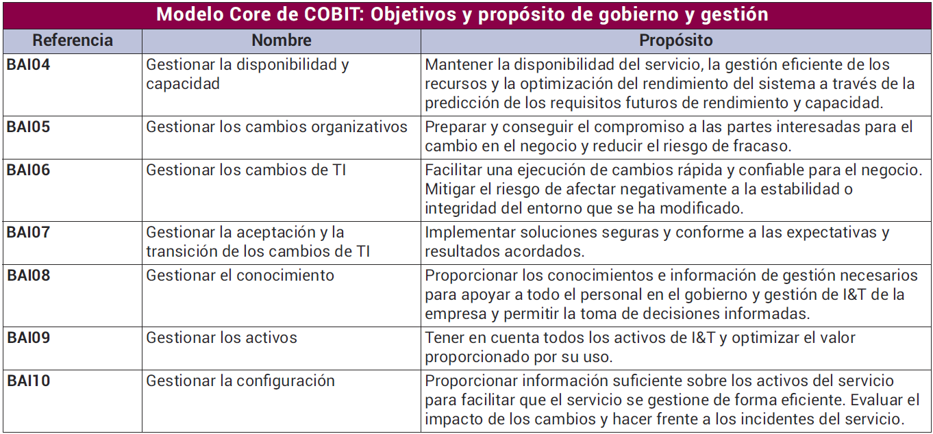
/ OBJETIVOS DE GOBIERNO Y GESTIÓN
2. …Modelo CORE de COBIT 2019
Notes:
En la presente tabla se muestra el modelo core de COBIT, incluyendo los 40 objetivos de gobierno y gestión; adicionalmente enumera todos los objetivos de gobierno y gestión, cada uno de ellos con su declaración de propósito. La declaración de propósito es una elaboración más detallada (con un nivel de detalle mayor) de cada objetivo de gobierno y gestión.

Slide 30
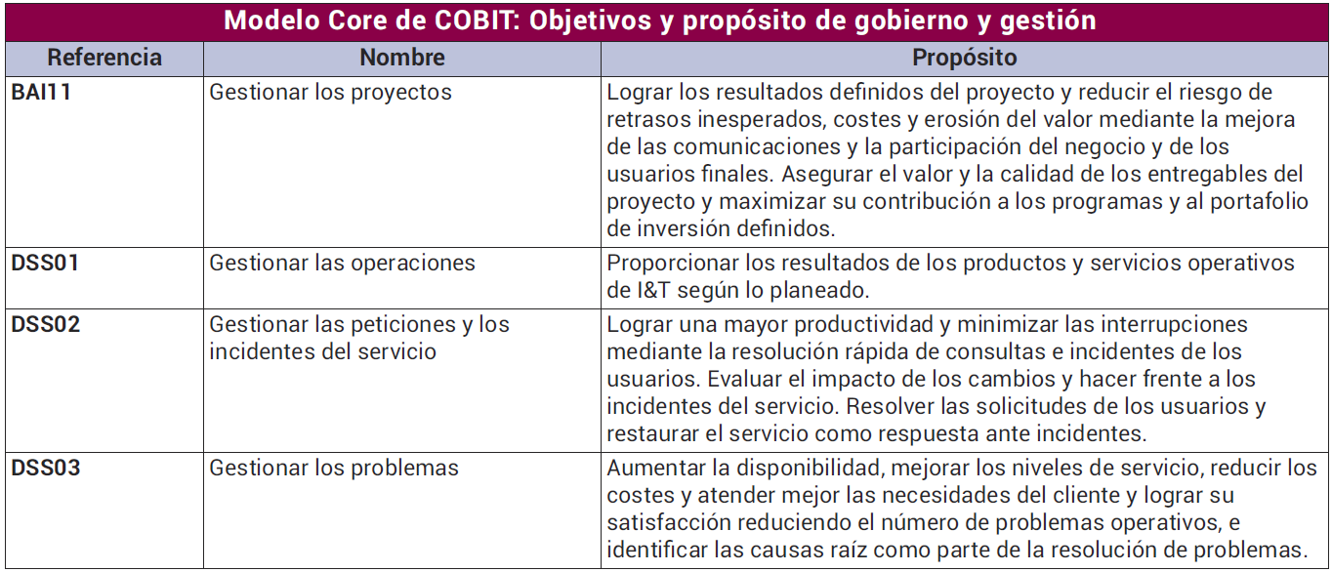
/ OBJETIVOS DE GOBIERNO Y GESTIÓN
2. …Modelo CORE de COBIT 2019
Notes:
En la presente tabla se muestra el modelo core de COBIT, incluyendo los 40 objetivos de gobierno y gestión; adicionalmente enumera todos los objetivos de gobierno y gestión, cada uno de ellos con su declaración de propósito. La declaración de propósito es una elaboración más detallada (con un nivel de detalle mayor) de cada objetivo de gobierno y gestión.

Slide 31
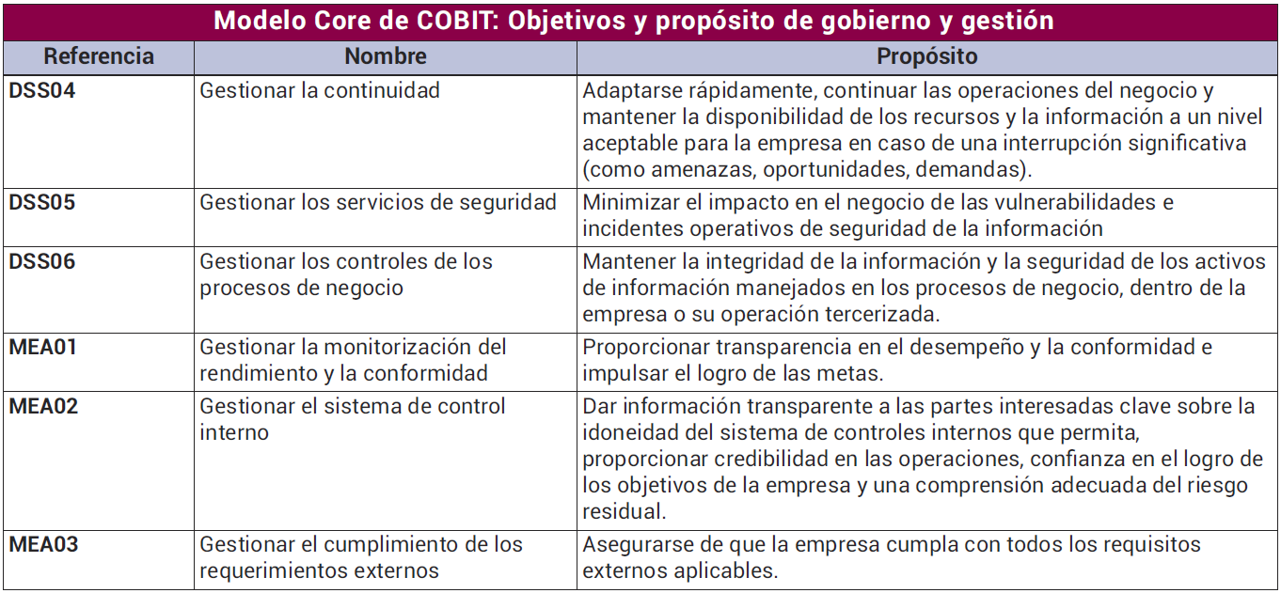
/ OBJETIVOS DE GOBIERNO Y GESTIÓN
2. …Modelo CORE de COBIT 2019
Notes:
En la presente tabla se muestra el modelo core de COBIT, incluyendo los 40 objetivos de gobierno y gestión; adicionalmente enumera todos los objetivos de gobierno y gestión, cada uno de ellos con su declaración de propósito. La declaración de propósito es una elaboración más detallada (con un nivel de detalle mayor) de cada objetivo de gobierno y gestión.

Slide 32
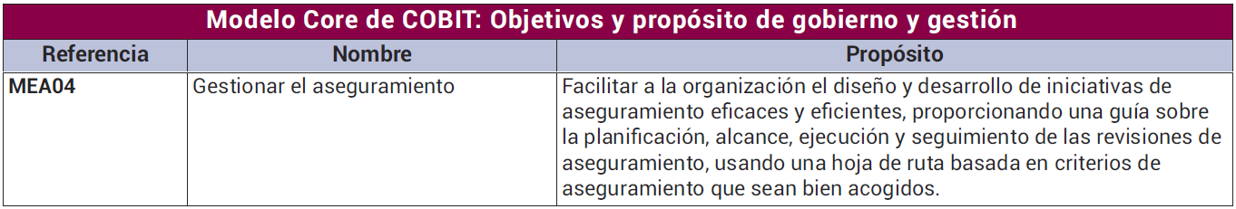
/ OBJETIVOS DE GOBIERNO Y GESTIÓN
2. …Modelo CORE de COBIT 2019
Notes:
En la presente tabla se muestra el modelo core de COBIT, incluyendo los 40 objetivos de gobierno y gestión; adicionalmente enumera todos los objetivos de gobierno y gestión, cada uno de ellos con su declaración de propósito. La declaración de propósito es una elaboración más detallada (con un nivel de detalle mayor) de cada objetivo de gobierno y gestión.

Slide 33
/ CONCLUSIONES
La cascada de metas soporta las metas empresariales, que es uno de los factores de diseño clave para un sistema de gobierno.
Las necesidades de las partes interesadas tienen que transformase en una estrategia factible para la empresa, pues tienen un efecto en las metas empresariales y estas tienen un efecto en cascada a las metas de alineamiento.
Los apéndices incluyen las tablas de asignación entre los objetivos de gobierno y gestión y los factores de diseño.
Las asignaciones expresan hasta qué grado los valores del factor de diseño influyen en la importancia de un objetivo de gobierno o gestión.

Slide 34
/ BIBLIOGRAFÍA
ISACA. (2018). “COBIT 2019: Introducción y Metodología”. 1ra. Edición. ISACA®
ISACA. (2018). “COBIT 2019: Objetivos de Gobierno y de Gestión”. 1ra. Edición. ISACA®
ISACA. (2018). “COBIT 2019: Diseño de una solución de Gobierno de Información y Tecnología”. 1ra. Edición. ISACA®
ISACA. (2018). “COBIT 2019: Implementación y optimización de una solución de gobierno de información y tecnología”. 1ra. Edición. ISACA®

